Slide 1

第一章 第一节
电磁现象的普遍规律
(静电场)
南京工业大学应用物理系

Slide 2

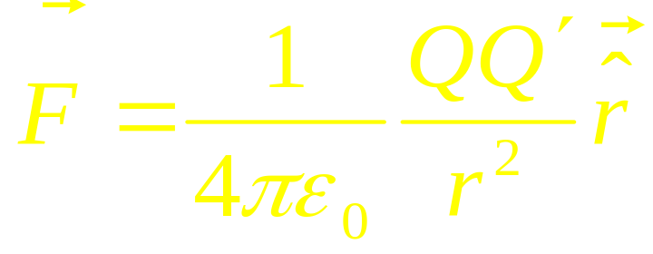

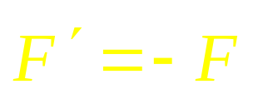
§1. 电荷和静电场
一、 库仑定律和电场强度
描述一个静止点电荷对另一静止点电荷的作用力
1. 库仑定律
Q’
Q
⑴ 静电学的基本实验定律； ⑵ Q’ 对Q的作用力为 ；⑶ 两种物理解释:
对静电情况两种观点等价
超距作用：一个点电荷不需中间媒介直接施力与另一点电荷。
场传递：相互作用通过场来传递。

Slide 3
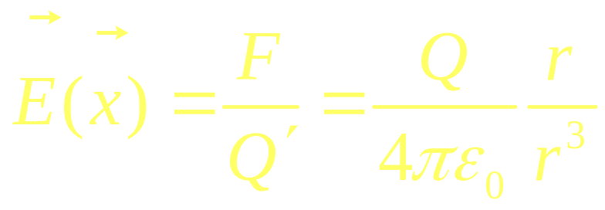
2. 点电荷电场强度
电荷周围空间存在电场：即任何电荷都在自己周围空间激发电场。
电场的基本性质：对电场中的电荷有力的作用
电荷1
电场
电荷2
描述电场的函数----电场强度
它的方向沿试探电荷受力的方向，大小与试探点电荷无关。给定Q，它仅是空间点函数，因而静电场是一个矢量场。

Slide 4
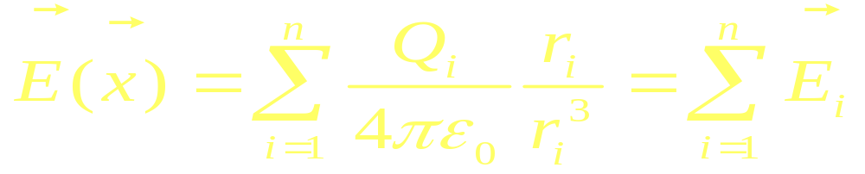








3．场的叠加原理（实验定律）
Q₁
Q_{i}
Q_{n}
平行四边型法则
电荷系在空间某点产生的电场强度等于组成该电荷系的各点电荷单独存在时在该点产生的场强的矢量和。

Slide 5
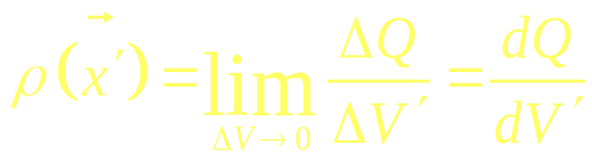
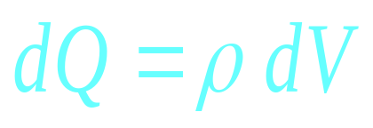
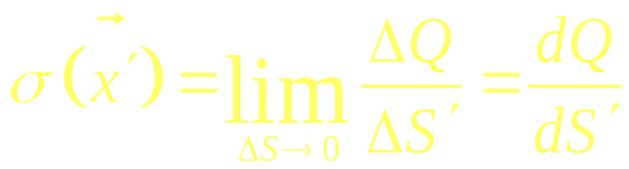
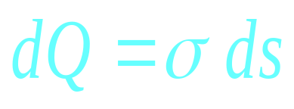
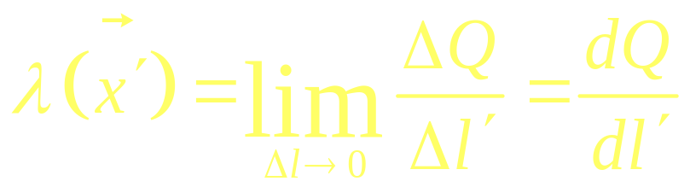
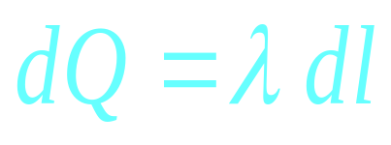
4．电荷密度分布
体电荷
面电荷
线电荷

Slide 6
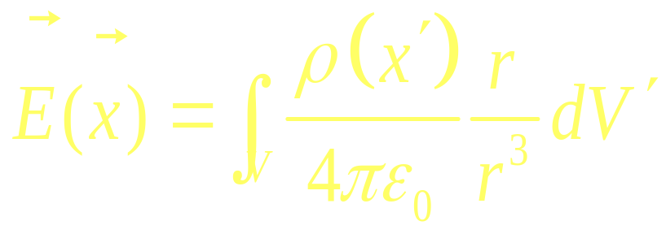
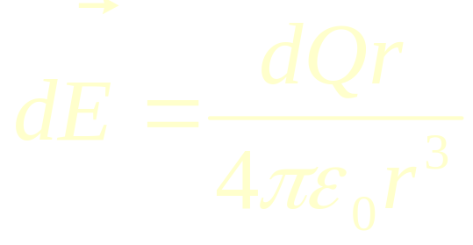
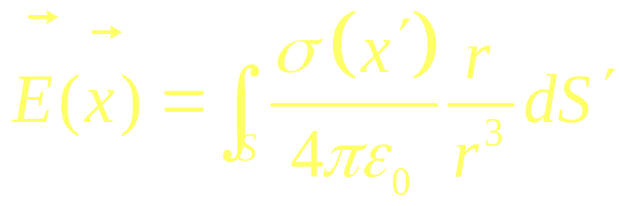

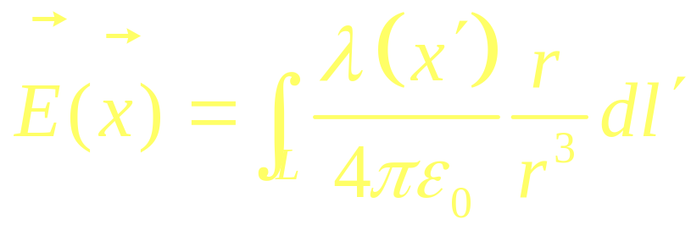
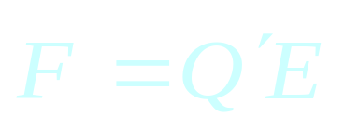
5．连续分布电荷激发的电场强度
P
r
dQ
对场中一个点电荷，受力 仍成立

Slide 7
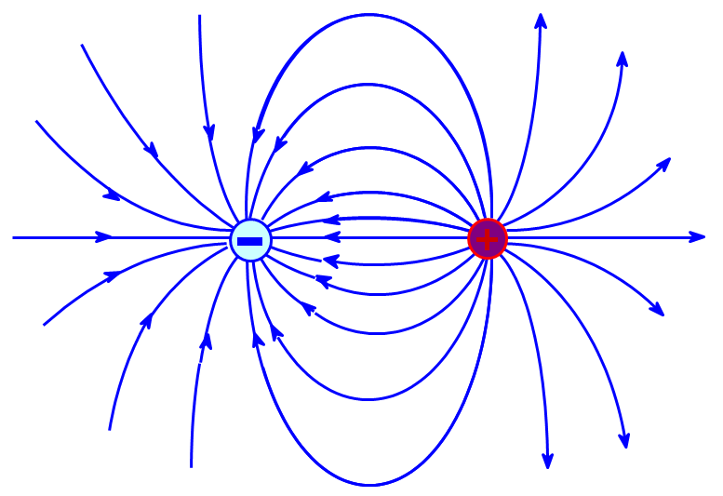
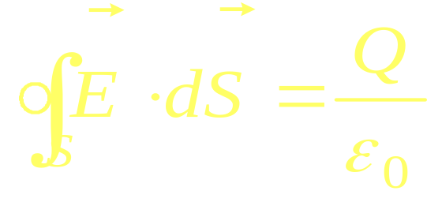



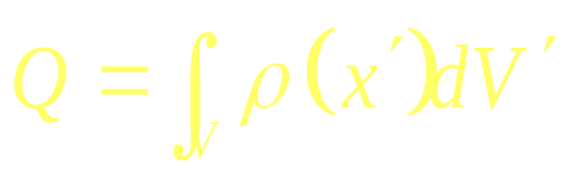

二、高斯定理与静电场的散度方程
1.高斯
定理
❖
❒
E
静电场对任一闭合曲面的通量等于面内电荷与真空介电常数比值。
它适用求解对称性很高情况下的静电场。
它反映了电荷分布与电场强度在给定区域内的关系，不反应电场的点与点间的关系。
电场是有源场，源为电荷。

Slide 8
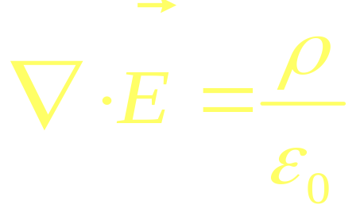
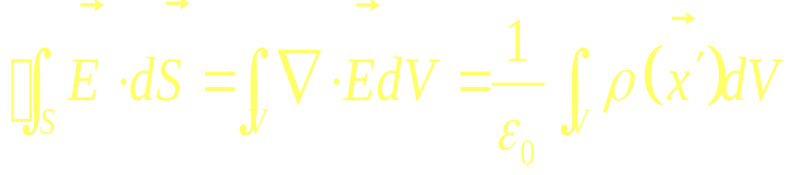
2. 静电场的散度方程
它又称为静电场高斯定理的微分形式。
它说明空间某点的电场强度的散度只与该点电荷体密度有关，与其它点的无关。
它刻划静电场在空间各点发散和会聚情况。
它仅适用于连续分布的区域，在分界面上，电场强度一般不连续，因而不能使用。
由于电场强度有三个分量，仅此方程不能确定，还要知道静电场的旋度方程。

Slide 9
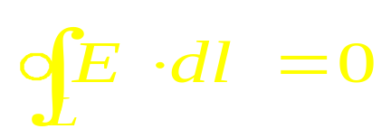
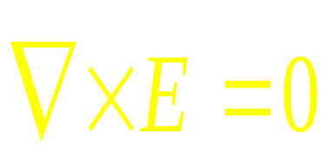
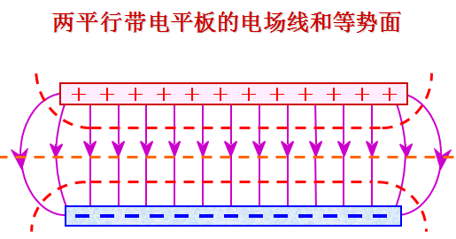
三、静电场的环路定理与旋度方程
1. 环路定理
⑴ 静电场对任意闭合回路的环量为零。
⑵ 说明在回路内无涡旋存在，静电场是不闭合的。
2、旋度方程

Slide 10
⑴ 又称为环路定理的微分形式，仅适用静电场。
⑵ 它说明静电场为无旋场，电场线永不闭合。
⑶ 在分界面上电场强度一般不连续，旋度方程
不适用，只能用环路定理。
⑷ 电场强度有三个分量方程，但只有两个独立
的方程。

Slide 11
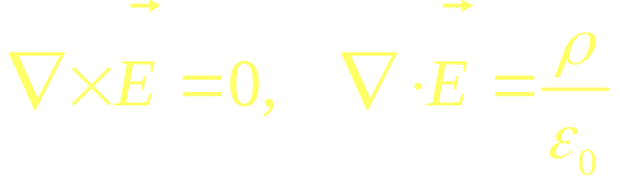
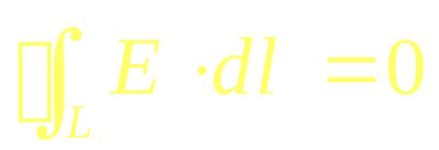
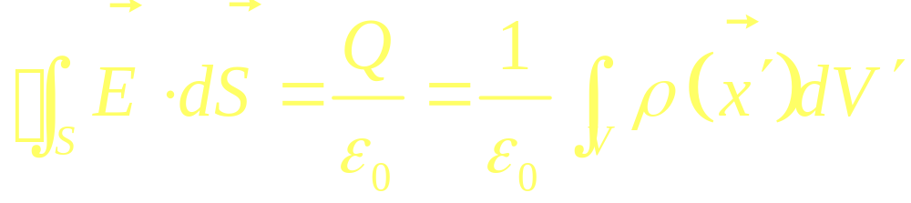
四、静电场的基本方程
微分形式
积分形式
物理意义：反映电荷激发电场及电场内部联系的规律性
物理图像:电荷是电场的源，静电场是有源无旋场

